Slide 1
Doporučení České školní inspekce pro práci škol, školských zařízení a jejich zřizovatelů
(příspěvek k implementaci MAP)
Ing. Dana Pražáková, Ph.D.
kancelář ústředního školního inspektora
Ostrov ǀ 5. 10. 2017

Slide 2
Kritéria hodnocení podmínek, průběhu a výsledků vzdělávání

Slide 3
Oblasti modelu KVALITNÍ ŠKOLA
Vzdělávací výsledky žáků
Výuka
Kvalita pedagogického sboru
Pedagogické vedení školy
Koncepce a rámec školy

Slide 4
Pedagogické vedení školy
Ředitel kvalitní školy je vůdčí osobností pedagogického procesu
Kritéria v této oblasti kladou důraz na aktivitu vedení školy.
Právě přístup vedení školy v oblasti řízení pedagogických procesů je klíčový pro kvalitu vzdělání, které škola poskytuje.
Důraz je na všech třech základních činnostech:
realizaci opatření a jejich řízení,
monitorování a vyhodnocování,
i následném přijímání opatření.
Nezbytnou součástí pedagogického vedení je i vytváření zdravého školního klimatu, zajištění a rozvoj kvalitního pedagogického sboru, ale i zajištění materiálních podmínek pro vzdělávání.
Nutným předpokladem kvalitního pedagogického vedení školy je vlastní profesní rozvoj členů vedení školy.

Slide 5
Oblast 3 a 4 – příklady kritérií
Kvalita pedagogického sboru
3.2 Pedagogové důsledně uplatňují při komunikaci s žáky a rodiči a kolegy vstřícný, respektující přístup.
3.3 Pedagogové aktivně spolupracují a poskytují si vzájemnou podporu a zpětnou vazbu.
Výuka
4.3 Pedagogové systematicky sledují vzdělávací pokrok každého žáka a při plánování a realizaci výuky zohledňují individuální potřeby žáků.
4.4 Pedagogové se ve své práci zaměřují na sociální a osobnostní rozvoj žáků.

Slide 6
Oblast 5 a 6 – příklady kritérií
Vzdělávací výsledky žáků
5.1 Škola soustavně získává informace o posunech výsledků každého žáka ve všech vzdělávacích oblastech a reaguje na ně vhodnými pedagogickými opatřeními.
5.3 Žáci školy jsou motivovaní k dosahování dobrých výsledků a demonstrují sociální a osobnostní kompetence a občanské hodnoty.
Podpora žáků při vzdělávání (rovné příležitosti)
6.2 Škola poskytuje účinnou podporu všem žákům s potřebou podpůrných opatření.
Kritéria ve všech modifikacích jsou ke stažení na webu České školní inspekce v sekci Dokumenty.

Slide 7
Výroční zpráva České školní inspekce za školní rok 2015/2016

Slide 8
Pozitivní zjištění
Dostupnost škol a kvalita vzdělávání v malotřídních školách.
Kvalita materiálně-technického vybavení na školách.
Pestrost forem a metod práce na prvním stupni základních škol.

Slide 9
Výsledky vzdělávání
ČAJS = Člověk a jeho svět

Slide 10
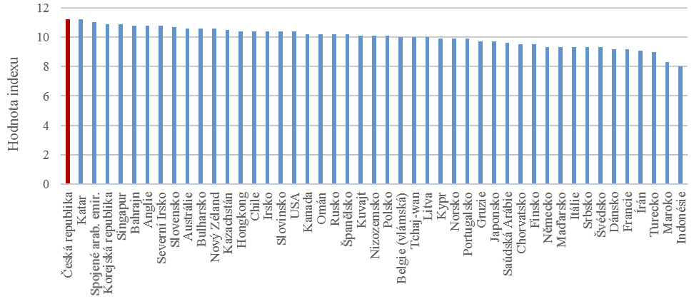
Podmínky výuky – nedostatek zdrojů
Učitelé | Čeští učitelé podle TIMSS hodnotí celkově podmínky pro výuku matematiky a přírodovědy na školách nejlépe ze všech zemí.

Slide 11
Zjištění ICILS ohledně využívání ICT ale naznačují rezervy, které často nejsou spojeny s technickým vybavením…

Slide 12
Jak se učitelé vzdělávají v oblasti využití ICT při výuce?
Nejnavštěvovanější kurzy

Slide 13
Zjištění ICILS 2013
V posledních 2 letech se účastnilo nějaké aktivity DV v oblasti ICT 80 % učitelů.
Cca 10% rozdíl v míře návštěvnosti řady kurzů mezi učiteli ZŠ a VG.
Učitelé účastnící se DV více spolupracují v oblasti používání ICT a více tak i ICT používají při výuce.

Slide 14
Shrnutí největších problémů
Vysoká selektivita škol; nerovnosti v kvalitě vzdělávání mezi školami i uvnitř škol.
Kompetence učitelů neodpovídají aktuálním potřebám vývoje vzdělávací soustavy; nedostatečné využívání potenciálu pedagogické diagnostiky a tomu odpovídající vzdělávací a výchovné strategie, formativního hodnocení a sebehodnocení.
Problém stárnutí pedagogického sboru.
Česká republika příliš spoléhá na evropské peníze na úkor systémových změn.
Stát nevytváří dostatečně kvalitní nabídku veřejného školství tak, aby úspěšně konkuroval neveřejným školám.

Slide 15
Využití inspekčních dat

Slide 16
Využití inspekčních dat
V propojení s daty z mezinárodních šetření
podklad pro evidence-based policy.
55 % učitelů, kteří vyučují dnešní žáky, pracovalo v systému i v době, kdy naše výsledky byly nadprůměrné.
Je problémem České republiky, že mnoho učitelů učí stále stejně, ačkoli svět okolo se značně proměnil?

Slide 17
Výsledky ČR se oproti dalším zemím zhoršují rychleji
TIMSS
Česká republika je jediná země, která měla v porovnání s rokem 1995 horší průměrný výsledek v roce 2015 v matematice.
PISA
Česká republika patří mezi 7 zemí z 52 jejichž výsledek se mezi 2006–2015 významně zhoršil v přírodovědě.
V přírodovědě se kromě žáků z Austrálie, ČR, Nového Zélandu, USA, Norska a Nizozemska všichni ostatní zlepšili (57 zemí).
Výsledky našich žáků se zhoršují nebo stagnují, ale výsledky většiny zahraničních žáků se zlepšují.

Slide 18
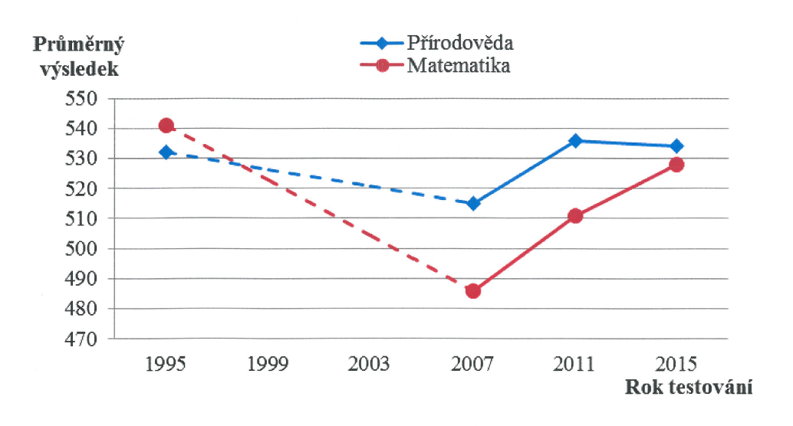
Vývoj výsledků českých žáků

Slide 19
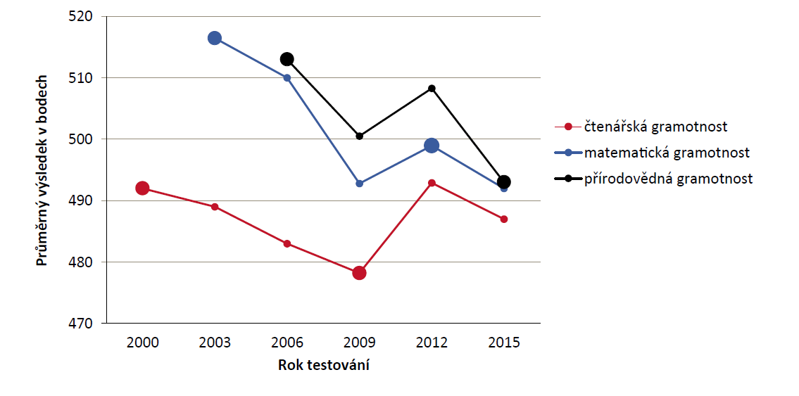
Souhrnné výsledky českých žáků v gramotnostních oblastech od roku 2000

Slide 20
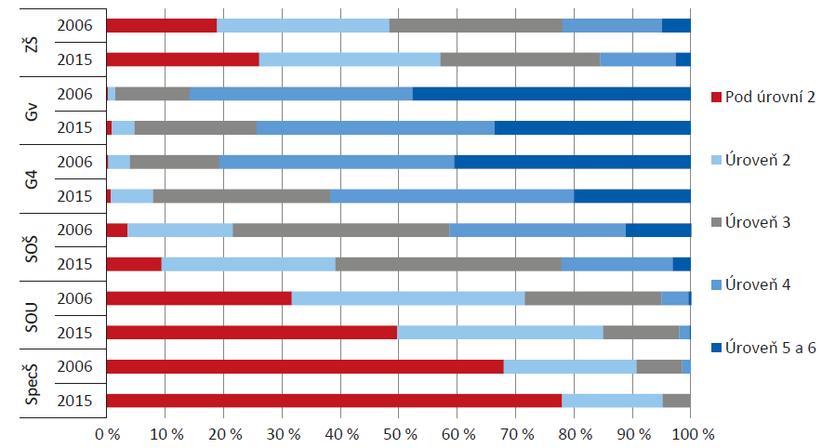
Zastoupení českých žáků v přírodovědných gramotnostních úrovních v letech 2006 a 2015 v druzích škol

Slide 21
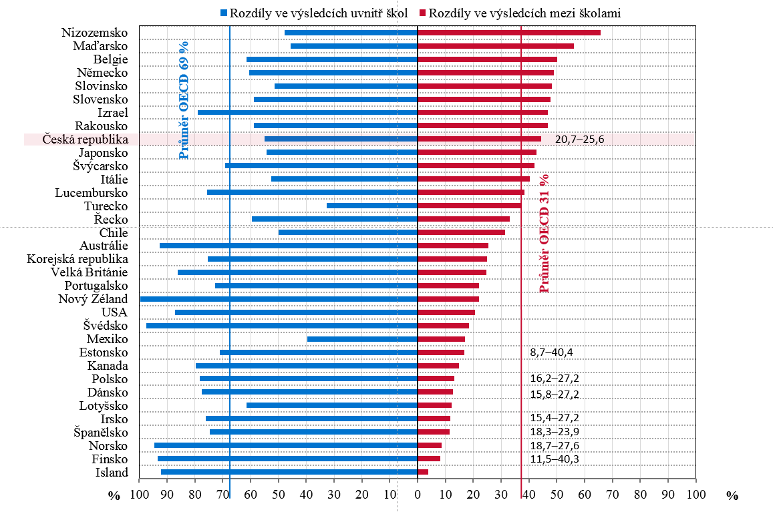
Rozdíly ve výsledcích uvnitř škol a mezi školami v zemích OECD

Slide 22
Faktory ovlivňující výsledky žáků
Školní klima.
Spokojenost s povoláním učitele.
Pedagogické vedení školy.
Profesní rozvoj učitelů.
Důraz na studijní úspěch a výsledky žáků.

Slide 23
Srovnání vybraných znaků méně úspěšných a velmi úspěšných tříd Sekundární analýza z mezinárodních šetření TIMSS 2015 a TIMSS 2011
MÉNĚ ÚSPĚŠNÉ TŘÍDY patřily do škol, které se častěji vyznačovaly následujícími rysy:
V rámci výběrového zjišťování výsledků žáků dosahovali žáci těchto škol podprůměrné úspěšnosti.
Komplexní inspekční činnost poukazovala z hlediska výuky přírodovědných předmětů na prvním i druhém stupni na převahu frontální výuky s nižší mírou zapojování učebních pomůcek a didaktické techniky a s nižší mírou zapojení činností vyžadujících samostatný aktivní přístup žáků.
Pojetí výuky nekladlo příliš důrazu na snahu motivovat žáky (absence aktivizujících metod výuky).

Slide 24
Srovnání vybraných znaků méně úspěšných a velmi úspěšných tříd Sekundární analýza z mezinárodních šetření TIMSS 2015 a TIMSS 2011
VELMI ÚSPĚŠNÉ TŘÍDY patřily do škol, které se častěji vyznačovaly následujícími rysy:
V rámci výběrového zjišťování výsledků žáků dosahovali žáci těchto škol průměrné či nadprůměrné úspěšnosti.
Komplexní inspekční činnost poukazovala z hlediska výuky přírodovědných předmětů na prvním i druhém stupni na využívání efektivní frontální výuky doplňované o další činnosti (např. skupinová práce).
Míra využívání učebních pomůcek a didaktické techniky byla vyšší – a způsob využívání vytvářel podnětnější výukové prostředí.
Žákům byla v hodinách častěji poskytována okamžitá zpětná vazba. V hodinách byla patrná snaha o vyšší vstupní motivaci žáků a snaha o průběžné motivační hodnocení žáků.
V hodinách byla pozornost věnována experimentům či simulacím reálné situace a aplikace učiva během ní.

Slide 25
Doporučení pro školy
Podpora nestudijně zaměřených žáků na 2. stupni ZŠ.
Budování sdílené představy o kvalitě vzdělávání mezi vedením školy, učiteli a žáky.
Soustředění se na kvalitu práce metodických orgánů ve škole.

Slide 26
Zřizovatel
Chce-li zřizovatel příznivě ovlivnit práci školy, měl by:
Podporovat především její autoevaluaci.
Vést školy k vlastní odpovědnosti, ne k závislosti na externím hodnocení a snaze vyhovět hodnotitelům.

Slide 27
Podpora dobrého školního klimatu
Možnost učitelů podílet se na rozhodování – podpora tzv. distributed leadership.
Péče o kvalitu komunikace mezi ředitelem a učiteli, mezi učiteli navzájem i mezi učiteli/ředitelem a žáky.
Vytváření podmínek pro aktivní spolupráci učitelů uvnitř školy – hospitace v hodinách, společné plánování a reflexe výuky (modifikace aktivit typu Lesson Study – viz stránky ČŠI).

Slide 28
Co mohou učitelé/lídři udělat pro zlepšení vzdělávacích výsledků žáků
Koncept pedagogického optimismu
Víra ve školu a ve vlastní schopnosti: Pedagogové věří tomu, že jsou schopni učit všechny žáky a docílit pozitivních změn v jejich životech.
Důvěra v žáky a jejich rodiče: Pedagogové důvěřují žákům a jejich rodičům.
Důraz na školní výsledky: Pedagogové mají vysoká očekávání a kladou důraz na školní výsledky.
(W. Hoy, 2006)

Slide 29
Vedení zaměřené na kvalitu vyučování (instructional leadership)
Více času povinnostem spojeným s kurikulem a vyučovacím procesem.
Využití hospitací pro hodnocení práce učitelů.
Podpora spolupráce mezi učiteli při zavádění a rozvoji nových vyučovacích praktik.
Vedení učitelů k přijímání odpovědnosti
za zlepšování jejich dovednosti vzdělávat,
za vzdělávací výsledky žáků.
Výsledky žáků využít pro hodnocení práce učitelů a plánování jejich PRU a plánování i naplňování cílů školy.

Slide 30
Inspirace pro čtenářskou gramotnost
Autoři pro teenagery – most k dospělému čtenáři, science-fiction, humor, fantasy.
Chlapci – literatura faktu, krátké povídky, ilustrované životopisy, komiksy, moderní poezie a její dramatizace; komiksové bubliny.
Kontroverzní témata, podklad pro diskuzi.
Práce s texty v nejazykových předmětech.
Publikace ČŠI Úlohy pro rozvoj čtenářské gramotnosti (na základě šetření PISA 2009).
Scénář 3 S forma kolegiální podpory (projekt OP VK Spirála).
Realizace čtenářských dílen i na vyšších stupních škol - učení se číst nikdy nekončí (nová slova, např.).
Jak na knihy se staršími dětmi a dospívajícími www.ctenarskekluby.cz

Slide 31
Inspirace pro matematickou gramotnost
Česká modifikace Lesson Study na stránkách ČŠI.
Publikace ČŠI Úlohy pro rozvoj matematické gramotnosti (na základě šetření PISA 2009).
Publikace NÚV Matematická gramotnost ve výuce.
Rozbory žákovských řešení.
Projekt NÚV Podpora práce učitelů http://www.nuv.cz/projekty/ppuc
tvoří digifolia na podporu čtenářské i matematické gramotnosti.

Slide 32
Inspirace pro matematickou gramotnost
Publikace Ten Questions for Mathematics Teachers … and how PISA can help answer them.
Příprava hodin tak, aby zasáhly žáky všech úrovní, nespoléhat jen na učebnice, úlohy z reálného prostředí.
viz např. Matematika v médiích na http://suma.jcmf.cz/projekty/matematika-v-mediich/
Využití úloh s větším počtem řešení i různých řešitelských strategií, problémové úlohy (nestačí jen dosadit do vzorce).
Učení se z chyb.
Nechat žáky vysvětlovat a odůvodňovat řešení.
Povzbuzovat žáky, aby přemýšleli o svém vlastním učení (učení se nazpaměť, metoda pokus-omyl, evidence řešení …).

Slide 33
Inspirace pro šablony
Klasické kurzy DVPP doplněné další podporou například formou spolupráce přímo ve škole.
Tandemová výuka.
Nové metody ve výuce.
Vzájemná spolupráce.
Výměna zkušeností mezi školami → spolupráce v rámci MAP.

Slide 34
Metodická podpora na www.csicr.cz

Slide 35
Česká školní inspekce nabízí přehledné reporty

Slide 36
Poskytují detailnější přehledné informace o vybraných aspektech vzdělávání v dané škole či daném školském zařízení.
Souhrnné informace pro porovnání se situací ostatních škol/školských zařízení stejného druhu v rámci daného kraje i celé České republiky.
→ mateřské, základní, základní umělecké a střední školy a střediska volného času mají v informačním systému České školní inspekce InspIS DATA k dispozici následující sadu reportů:

Slide 37
Kriteriální hodnocení školy (MŠ, ZŠ, SŠ, ZUŠ, SVČ)
Report poskytuje informace o výsledcích hodnocení školy/školského zařízení v jednotlivých kritériích hodnocení podmínek, průběhu a výsledků vzdělávání vycházejících z modelu tzv. kvalitní školy a také srovnání se souhrnným hodnocením škol/školských zařízení stejného druhu v rámci příslušného kraje i celé ČR.

Slide 38
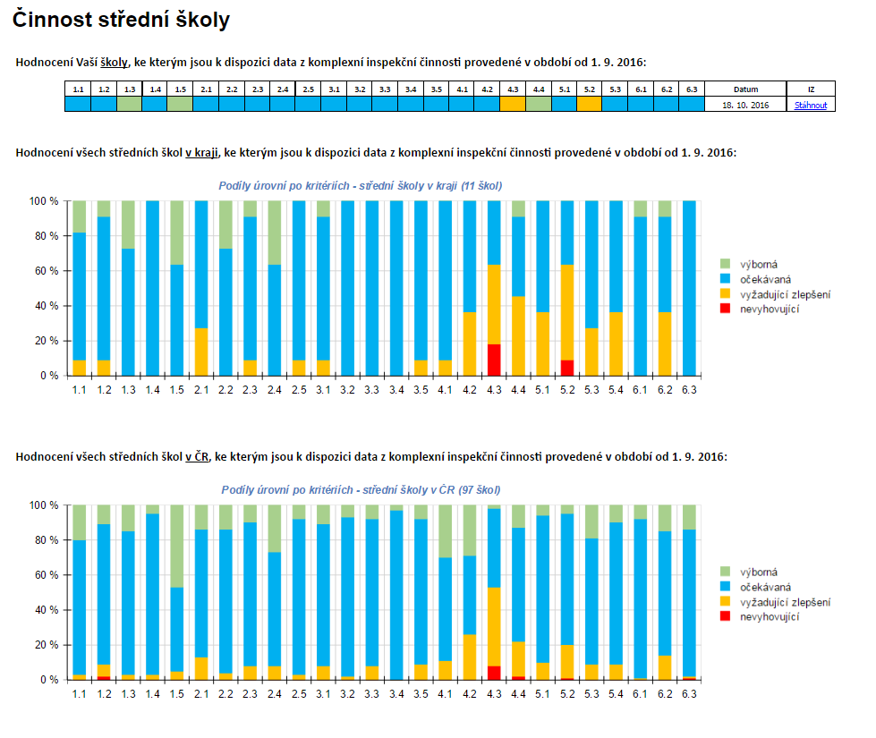
Ukázka části reportu prezentujícího kriteriální hodnocení (na příkladu SŠ)

Slide 39
Materiální a prostorové podmínky školy (MŠ, ZŠ, SŠ, ZUŠ, SVČ)
Report poskytuje informace o tom, zda a do jaké míry umožňují materiální a prostorové podmínky naplňovat cíle vzdělávání stanovené ve školním vzdělávacím programu dané školy/daného školského zařízení, a nabízí také srovnání se situací škol/školských zařízení stejného druhu v rámci příslušného kraje i celé ČR.

Slide 40
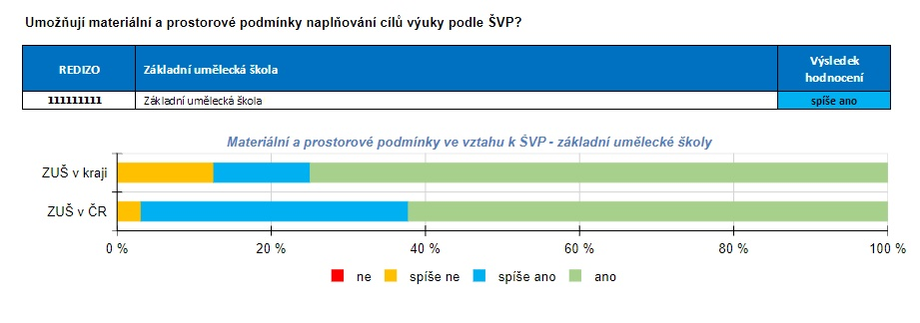
Ukázka části reportu prezentujícího materiální a prostorové podmínky (na příkladu ZUŠ)

Slide 41
Porušení předpisů (MŠ, ZŠ, SŠ, ZUŠ, SVČ)
Report poskytuje informace o porušení vybraných právních předpisů ve vymezených oblastech ze strany školy/školského zařízení a také srovnání četností porušení daných předpisů ve školách/školských zařízeních stejného druhu v rámci příslušného kraje i celé ČR.

Slide 42
Ukázka části reportu prezentujícího porušení předpisů (na příkladu SVČ)

Slide 43
Výsledky testování prováděného Českou školní inspekcí
Report poskytuje informace o rozložení výsledků žáků v jednotlivých testováních prováděných Českou školní inspekcí, kterých se škola účastnila, a také srovnání se souhrnnými výsledky testovaných žáků ostatních škol příslušného kraje i celé ČR.

Slide 44
Ukázka části reportu prezentujícího výsledky testování žáků

Slide 45
Reporty (kromě reportu k testování) zobrazují informace z poslední hodnoticí a kontrolní činnosti České školní inspekce provedené v režimu komplexní inspekce v období od 1. září 2016.
Pokud v dané škole/daném školském zařízení nebyla v uvedeném období komplexní inspekční činnost dosud provedena, zobrazí se pouze souhrnné informace pro porovnání za ostatní školy/školská zařízení stejného druhu v rámci kraje a celé České republiky.
Součástí reportů je vysvětlení jejich struktury a podrobné informace, jak daný report interpretovat a jak s poskytnutými informacemi pracovat.

Slide 46
Reporty jsou dostupné ředitelům škol/školských zařízení po přihlášení do systému InspIS DATA, kde se jim po výběru možnosti sestavy/uložené sestavy v horním panelu nabídne výše vymezený přehled reportů. Po kliknutí na daný report se přepočítají příslušná data a report řediteli zobrazí aktuální informace a jednotlivá porovnání.

Slide 47
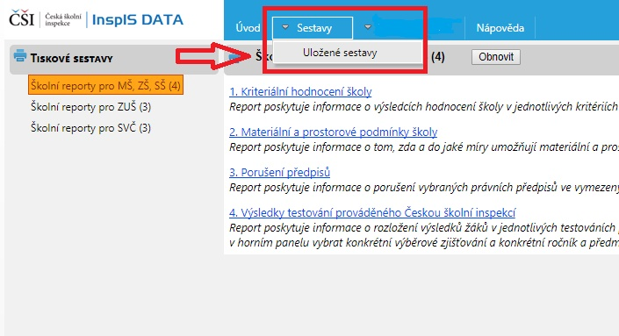
Jak reporty v systému InspIS DATA zobrazit

Slide 48
Přístup k těmto reportům s podrobnými informacemi mají pouze školy/školská zařízení, kterých se dané hodnocení týká.
Krajské úřady disponují konkrétními informacemi na úrovni školy/školského zařízení pouze u těch subjektů, které samy zřizují. Nikdo jiný k reportům přístup nemá.
Práce s těmito reporty přispěje k dalšímu posilování autoevaluačních mechanismů školy.

Slide 49
Využití dalších výstupů

Slide 51
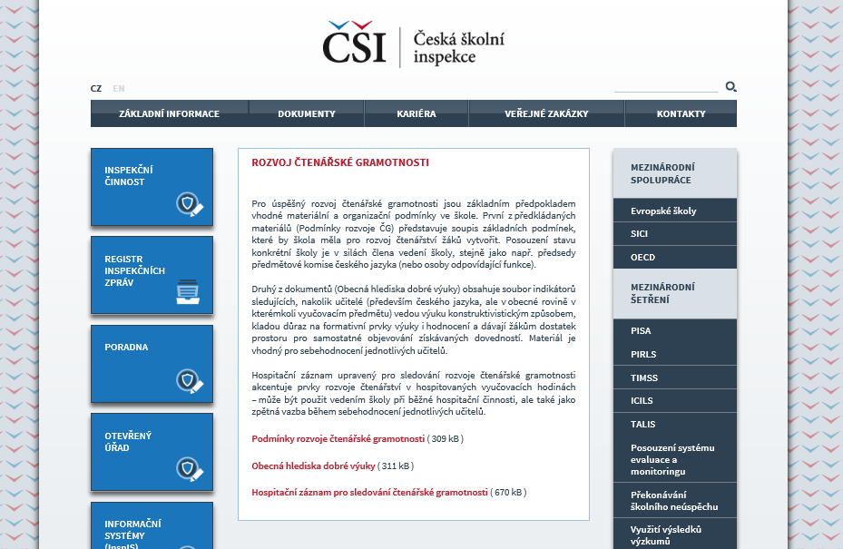
Rozvoj gramotností
K dispozici materiály pro šest základních gramotností.

Slide 52
Metodické publikace ze šetření
Záložka Využití výsledků výzkumů na www.csicr.cz

Slide 53
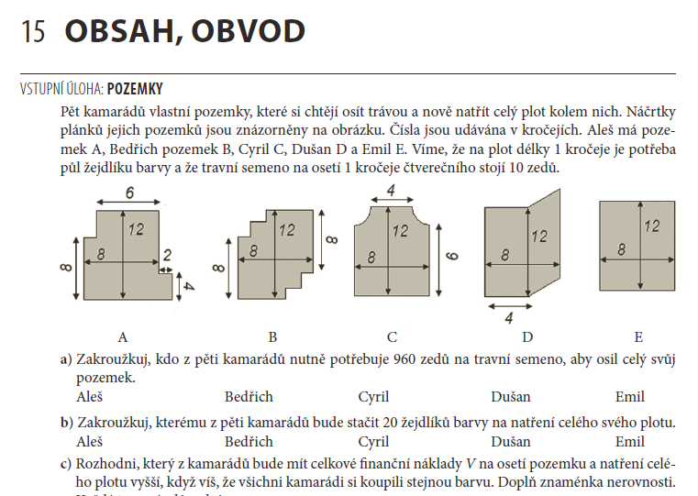
Úlohy pro rozvoj matematické gramotnosti
Milan Hejný, Darina Jirotková a kol. | Česká školní inspekce 2012

Slide 54
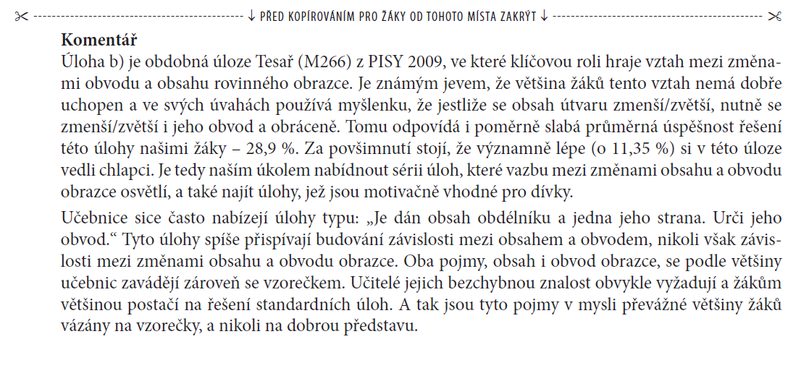
Úlohy pro rozvoj matematické gramotnosti
Milan Hejný, Darina Jirotková a kol. | Česká školní inspekce 2012

Slide 55
Předcházení stížnostem
Více než 40% stížností, kterými se Česká školní inspekce zabývá, je zapříčiněno nedostatečnou nebo nevhodnou komunikací.
Česká školní inspekce připravuje pro vedení škol pomůcku s praktickými náměty, které mohou pomoci eliminovat zbytečné stížnosti.

Slide 56
Individuální projekt systémový
Komplexní systém hodnocení

Slide 57
Individuální projekt systémový, OP VVV.
Úzká návaznost
projekt NIQES - nové metody, postupy a nástroje pro hodnocení škol a školských zařízení i vzdělávací soustavy jako celku,
výstupy dalších projektů (např. Kompetence I, Kompetence III, Cesta ke kvalitě, Pospolu apod.).

Slide 58
Propojení externího a interního hodnocení
Úroveň vzdělávací soustavy České republiky:
externí hodnocení – mezinárodní šetření (PISA, PIRLS, TIMSS, TALIS),
interní hodnocení – ČŠI.
Úroveň hodnocení školy:
externí hodnocení – ČŠI, zřizovatel,
interní hodnocení – autoevaluační nástroje.
Tvorba metodik pro další propojování externího a interního hodnocení vzdělávání.
Tvorba metodik pro detailnější sledování vybraných kritérií kvalitní školy.
Tvorba příkladů inspirativní praxe k vybraným kritériím kvalitní školy.

Slide 59
Hodnocení klíčových kompetencí
Tvorba nástrojů pro hodnocení podmínek rozvoje, průběhu rozvoje a dosažené úrovně klíčových kompetencí vymezených v RVP a zohledňujících parametry klíčových kompetencí definovaných v rámci evropských koncepčních dokumentů.
Tvorba úloh komplexního charakteru umožňujících hodnocení kognitivních i nekognitivních dovedností.
Ucelený soubor nástrojů bude využíván v činnostech ČŠI a bude k dispozici také jednotlivým školám.

Slide 60
Monitorování úrovně spravedlivosti vzdělávacího systému
Tvorba nástrojů a postupů pro vyhodnocování socioekonomického a teritoriálního zázemí žáků a škol a pro zohledňování socioekonomických charakteristik při hodnocení podmínek, průběhu a výsledků vzdělávání.
Vznik uceleného systému indikátorů pro měření spravedlivosti ve vzdělávání na úrovni celého systému i jednotlivých krajů.
Vznik metodiky pro hodnocení spravedlivého (inkluzivního) přístupu na úrovni školy.

Slide 61
Analýzy a interpretace dat
Sekundární analýzy informací ze všech typů inspekční činnosti (prezenční činnost, elektronická zjišťování, ověřování výsledků vzdělávání, mezinárodní šetření apod.) a dalších disponibilních zdrojů.
Relevantní analytické zprávy využitelné na různých úrovních řízení počátečního vzdělávání, zejména pro tvůrce vzdělávacích politik.

Slide 62
Implementace nových hodnoticích postupů a metod
Vzdělávání inspekčních pracovníků, kteří budou s novými metodami, postupy a nástroji pracovat.
Vznik vzdělávacích programů určených pro pracovníky škol a školských zařízení i pro ostatní relevantní zájemce (zřizovatelé, NGO).

Slide 63
Očekávané výsledky projektu
Zkvalitnění inspekční činnosti.
Sdílení a porozumění kritériím kvalitní školy napříč vzdělávacím systémem.
Vývoj dosud chybějících metod, postupů a nástrojů pro zajištění komplexnosti hodnocení kvality počátečního vzdělávání.
Nová metodická podpora školám v podobě popisů dobré praxe reálných českých škol.

Slide 64
Ing. Dana Pražáková, Ph.D.
kancelář ústředního školního inspektora
Fráni Šrámka 37, 150 21 Praha 5
Tel.: +420 251 023 240
Email: dana.prazakova@csicr.cz ǀ www.csicr.cz

